Slide 1


FORMACIÓN CENTROS
Microservicios

Slide 2
Spring Cloud Function

Slide 3
¿Cómo funciona Spring Cloud Config Server?
Servidor de configuración centralizado
Permite jerarquía de configuración (a través de perfiles definimos configuraciones para distintos entornos)
Tener un histórico de configuración (la configuración se puede registrar en un controlador de versiones GITHUB, GITLAB…etc.)
Centralizar configuración de varios entornos
Recarga de valores de propiedades en caliente

Slide 4
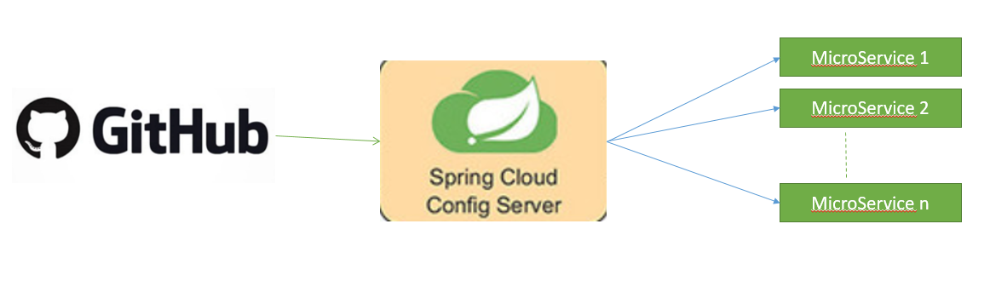

Slide 5
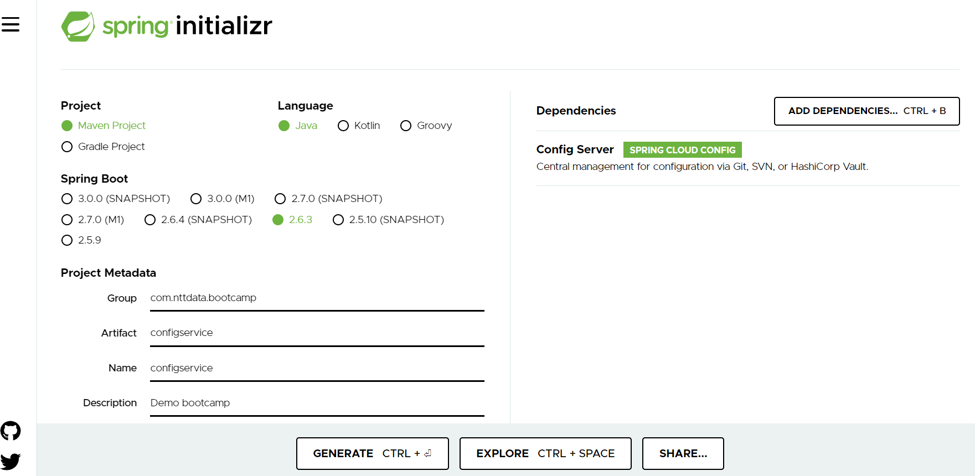
Configuración config-server

Slide 6
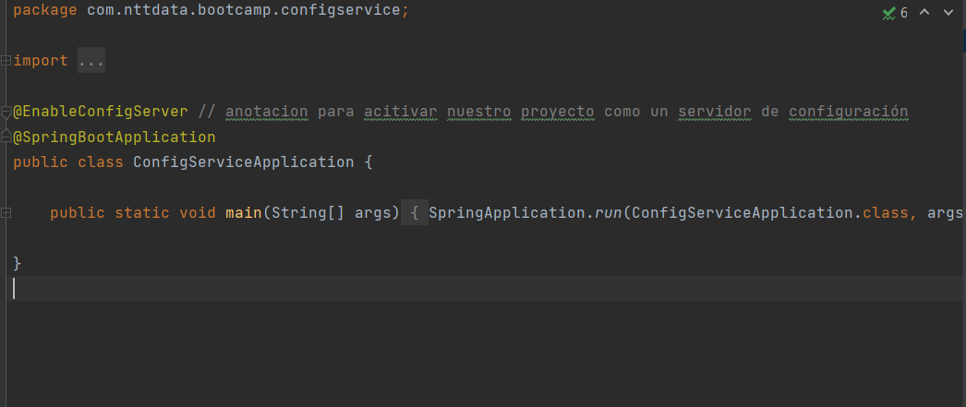
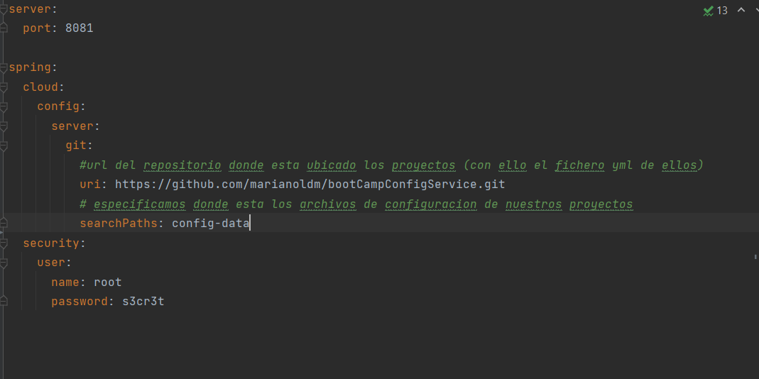

Slide 7

Practica
Crear un proyecto de spring config-server donde accedamos a un fichero de configuración subido en GitHub
Reto
Implementar proyecto con spring security

